Slide 1
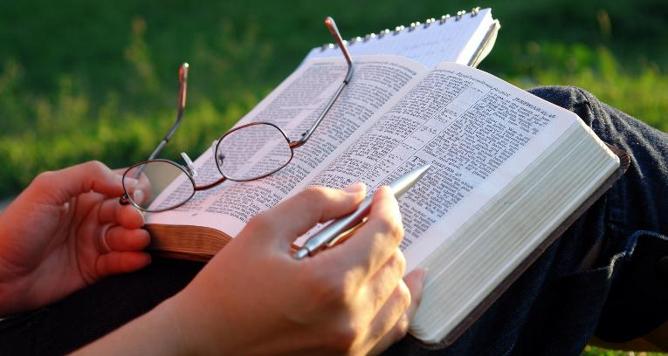
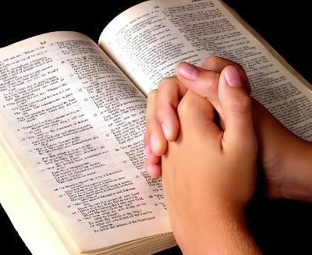
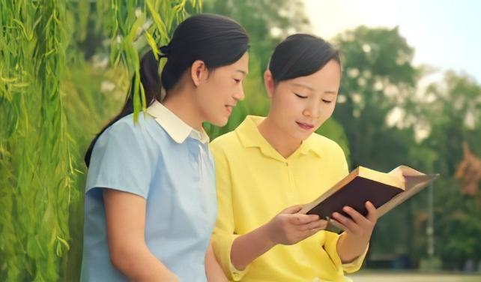
КАК ДА УЧИМ
БИБЛИЯТА
Урок 5 за 2 май 2026 г.

Slide 2

„Така ще бъде и словото Ми, което излиза от устата Ми: то няма да се върне при Мен празно, но ще извърши това, което Аз желая, и ще успее в онова, за което съм го изпратил“ (Исая 55:11, NKJV)

Slide 3

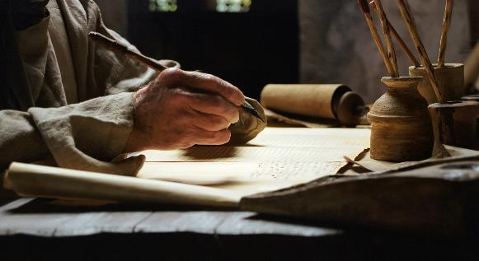
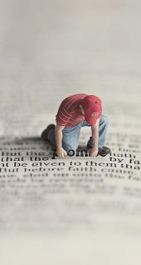
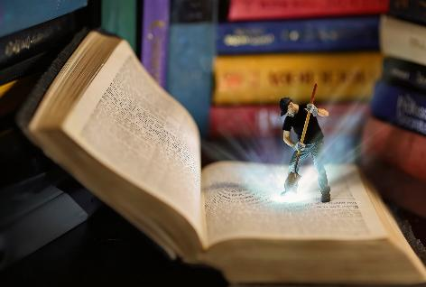
„Божиите светии са говорили, подтикнати от Светия Дух“ (2 Петрово 1:21), и са записали своето послание на страниците на Библията.
В нея намираме съкровища, които дават живот, надежда, насърчение, утеха... Някои са видими на пръв поглед, други трябва да се търсят по-внимателно.
Как можем да извлечем тези скъпоценности, които Бог е приготвил за нас в Библията, и какви ползи получаваме от изучаването ѝ?
Как да изучаваме Библията:
Време
Място
Техника
Ползите от изучаването на Библията:
Ползата от споделянето
Ползата от яденето й

Slide 4

КАК ДА ИЗУЧАВАМЕ БИБЛИЯТА

Slide 5
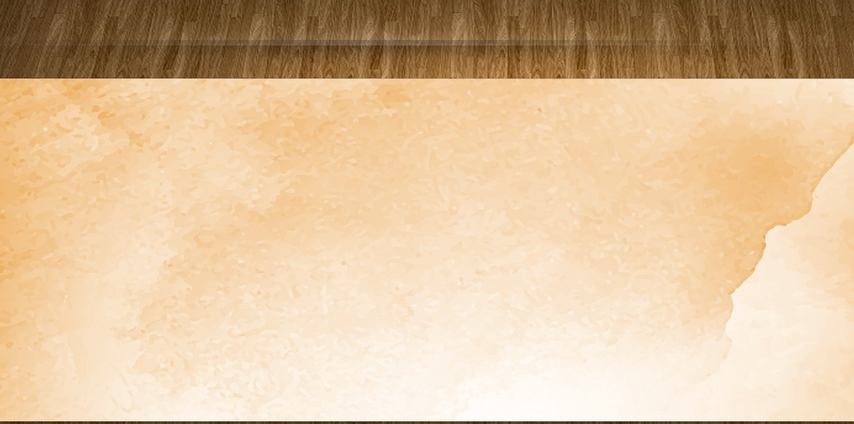
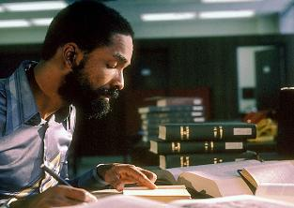
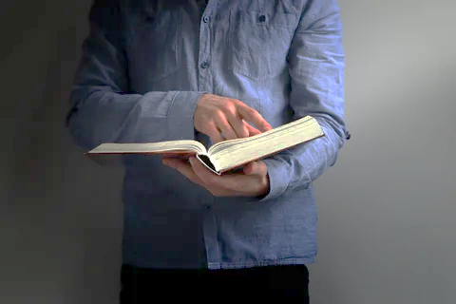

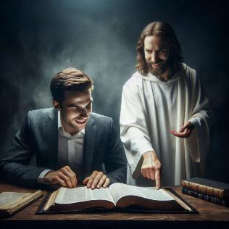
ВРЕМЕ
„Ще Ме потърсите и ще Ме намерите, когато Ме потърсите с цялото си сърце.“ (Еремия 29:13)
Кога е най-доброто време за изучаване на Библията?
Трябва да анализираме отговора си, като вземем предвид два фактора: фактора време и фактора качество.
Очевидно ще извлечем повече полза, ако отделим един час от графика си за изучаване на Библията, отколкото ако посветим само пет минути.
Въпреки това времето, което отделяме за изучаване, не може да се ограничава до повърхностно четене. Тук влиза в игра нашата мотивация. Защо чета Библията? Просто търся ли знания или имам дълбоко желание да науча повече за Бога?
Ще извлечем най-голяма полза от изучаването на Библията, когато то се превърне във време, в което сме с Бога (Ер. 29:13) и се наслаждаваме в Него (Пс. 37:4); когато търсим в нейните страници Божието специално послание за нас.

Slide 6

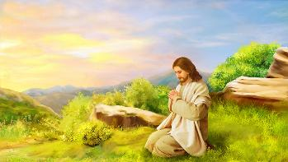
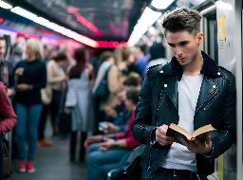
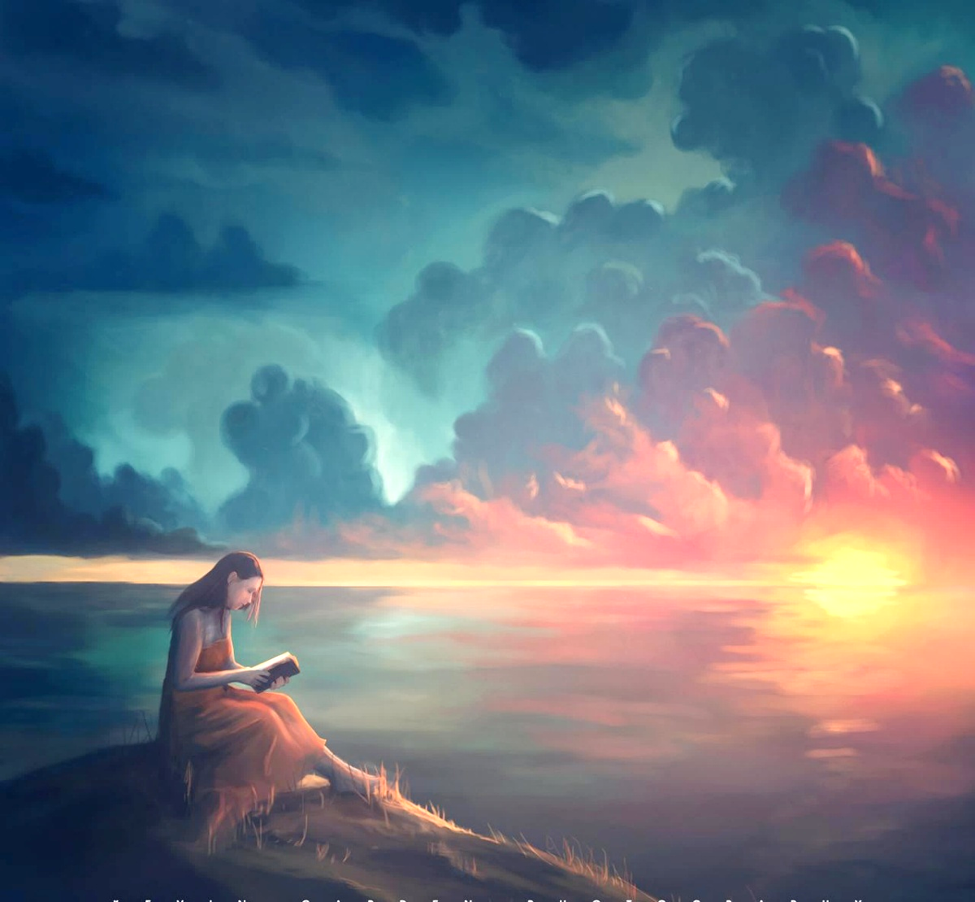
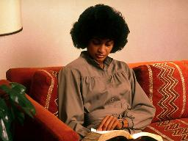
МЯСТОТО
„Много рано сутринта, докато още беше тъмно, Исус стана, излезе от къщата и отиде на уединено място, където се молеше.“ (Марко 1:35)
Когато Исус искаше да прекара специален момент в общение с Бога, той ставаше рано и търсеше тихо място (Марко 1:35). Това важи както за молитвата, така и за изучаването на Библията.
Трудно е да се концентрираме върху изучаването на Библията на шумно или оживено място. По-лесно е да го правим на удобно, тихо и уединено място.
Първите или последните часове на деня, когато има повече тишина, могат да бъдат моменти, в които по-лесно можем да фокусираме мислите си върху Бога.
След като намерим подходящото време и място, нека превърнем това в редовна дейност. Може би някакви специални обстоятелства ще ни накарат да пропуснем това време, но нека не позволяваме да минава твърде много време без нашето ежедневно изучаване на Библията.

Slide 7


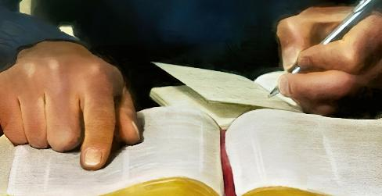
ТЕХНИКАТА (1)
„Така е и словото, което излиза от устата Ми: то няма да се върне при Мен празно…“ (Исая 55:11)
Подробното изучаване на Библията се състои от четири части
Молете се
Четене и разбиране [предложена техника]
Молитва
Споделяне
Поканете Светия Дух да бъде ваш водач в изучаването
Изберете стих или пасаж от Библията
Той ще докосне сърцето и ума ви, за да разберете това, което четете
Запишете го, за да ви помогне Запечатайте го в ума си
Подчертайте ключовите идеи
Запишете мислите, които вдъхновяват тези ключови идеи
Помолете Бог да ви помогне да приложите идеите, които сте научили
Помислете с кого бихте могли да споделите наученото

Slide 8

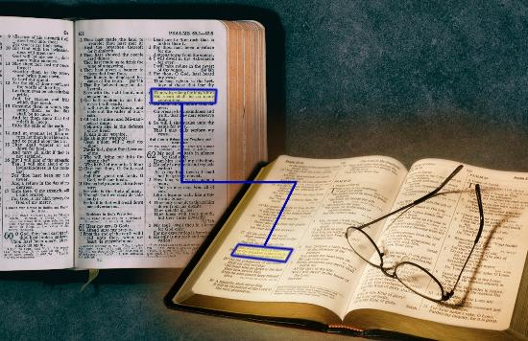
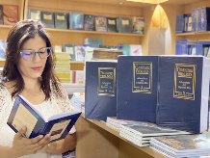
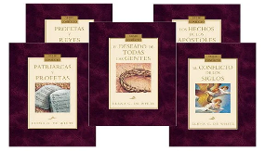
ТЕХНИКАТА (2)
„Така е и словото, което излиза от устата Ми: то няма да се върне при Мен празно…“ (Исая 55:11)
Други методи за изучаване на Библията
Сравнявайте стих със стих (Исая 28:10)
Изучавайте глави или цели книги
Изучавайте тема или дума с помощта на конкорданс
Консултирайте се с библейски коментари или речници
Четете успоредно с пасажи от поредицата „Конфликтът на вековете“ от Елън Уайт

Slide 9

ПРЕДИМСТВАТА ОТ ИЗУЧАВАНЕТО НА БИБЛИЯТА

Slide 10

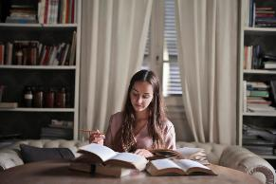
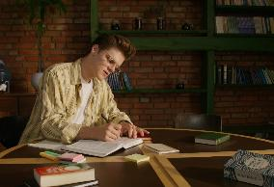
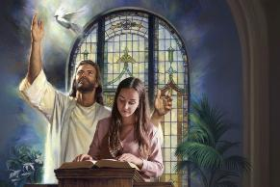
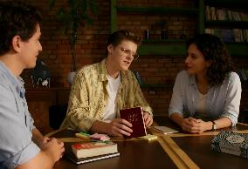
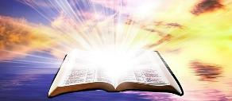
ПРЕДИМСТВАТА ОТ СПОДЕЛЯНЕТО
„Всемогъщият Господ ми даде добре обучен език, за да познавам думите, които подкрепят изнемощелите. Той ме събужда сутрин след сутрин, отваря ухото ми, за да слушам като човек, който се учи.“ (Исая 50:4 NIV)
Помолени сте да подготвите проповед за съботното богослужение. Отделяте специално време, за да изучавате в молитва тема, която Светият Дух ви е вдъхновил да изберете. В събота проповядвате с сила. Кой ще има най-голяма полза от тази проповед?
Библейското изучаване, което споделяме с другите – било то в проповед или на лично ниво – има двойна полза.
Първо, ние се възползваме от това, което сме научили. Второ, хората, с които споделяме това знание, се възползват и са насърчени да се вглъбят по-дълбоко в него.
И в двата случая връзката с Бога се укрепва и задълбочава. Такава е силата на Божието Слово, което „няма да се върне при Мен празно“ (Исая 55:11).

Slide 11

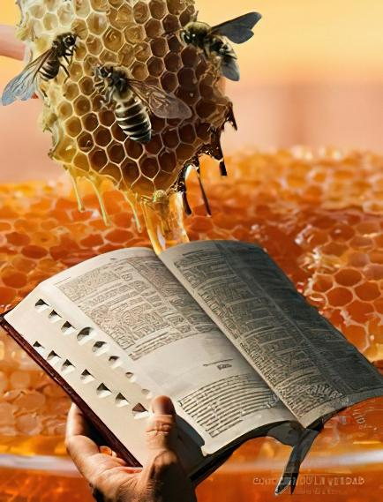
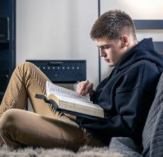
ПОЛЗАТА ОТ КОНСУМАЦИЯТА МУ
„Колко са сладки думите Ти за небцето ми, по-сладки от мед за устата ми!“ (Псалом 119:103)
Трябва да ядем Божието Слово (Еремия 15:16)!
Въпреки че е по-сладка от мед, не трябва да я ядем буквално (Псалом 119:103). Четенето на Библията е храна за душата, истинско освежаване, което изцелява духа ни и преобразува характера ни.
И не само това, тази храна е безплатна (Исая 55:1)!
Просто трябва да се приближим и да слушаме какво ни казва Бог чрез Библията (Исая 55:3). Колкото повече време прекарваме в задълбочаване в нейните страници, толкова повече храна ще получим и толкова повече благословения ще придобием.
„Каквото и да е интелектуалното развитие на човека, нека нито за миг не мисли, че няма нужда от задълбочено и непрекъснато изследване на Писанията за по-голямо просветление. Като народ, ние сме призвани индивидуално да бъдем ученици на пророчествата.“ Елън Г. Уайт, Съвети към писатели и редактори, стр. 41

Slide 12

„Самото четене на Словото няма да доведе до желания от Небето резултат; то трябва да се изучава и да се пази в сърцето. Познанието за Бога не се придобива без умствено усилие. Трябва усърдно да изучаваме Библията, молейки Бога за помощта на Светия Дух, за да можем да разберем Неговото Слово. Трябва да вземем един стих и да съсредоточим ума си върху задачата да разберем мисълта, която Бог е вложил в този стих за нас. […]
Божието Слово е хлябът на живота. Онези, които ядат и усвояват това Слово, превръщайки го в част от всяко свое действие и от всеки свой характер, стават силни в Божията сила. То дава безсмъртна енергия на душата, усъвършенствайки опита и носейки радости, които ще пребъдат завинаги.
Е. Г. Уайт (Lift Him Up, 7 април)

Slide 13


